Slide 1
Arquitetura de Software Gerência de Configuração
Criação Software rss de captura de noticias
Acadêmicos:
Vinicius Cardoso
Victor Moretto

Slide 2
Objetivo
Criação de dois Software utilizando no desenvolvimento o repositório Git, e o modelo MVC;
Software 1: Software com interação com usuário, com objetivos de obter dados para realizar as buscas das noticias e posteriormente enviá-las via e-mail.
Software 2: Software com responsabilidade de monitorar o lançamento das novas noticias. Este deverá buscar novas informações em um intervalo x, e coletá-las, caso haja novas, enviá-las por e-mail.

Slide 3
Lista de Componentes utilizados
Componentes criados
EnviarEmailGmail
RSSFeed
SaveLog
SQLiteConnect
Componentes adquiridos na Web
Mail
Activation
Sqlite-jdbc

Slide 4
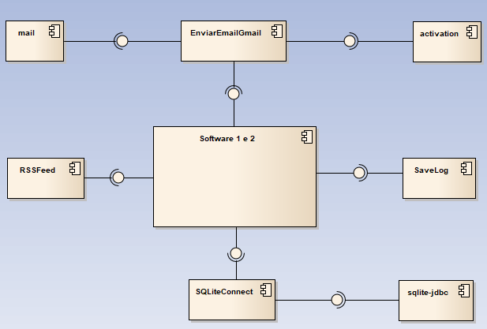
Diagrama de Componentes

Slide 5
Código/Funcionamento EnviaEmailGmail
Criação do Objeto:
Contrutor(Email, Senha);
enviarEmail(EmailDestino, EmailCorpo, EmailAssunto);

Slide 6
Código/Funcionamento SQLiteConnect
Criação do Objeto:
Contrutor(NomeBancoDados);
create(ScriptSQL);
Insert(ScriptSQL);
Update(ScriptSQL);
delete(ScriptSQL);

Slide 7
Código/Funcionamento SaveLog
Criação do Objeto:
Contrutor(Local+NomeArquivoTxt);
insertLog(Mensagem);

Slide 8
Código/Funcionamento RSSFeed
Criação do Objeto:
Contrutor(urlRSS);
readFeedSearch(assuntoBusca);
readFeed();

Slide 9
Código/Funcionamento Software 1
Demonstração

Slide 10
Código/Funcionamento Software 2
Demonstração

